Slide 1
12주차: Java 프로그래밍
백석대학교 강윤희

Slide 2
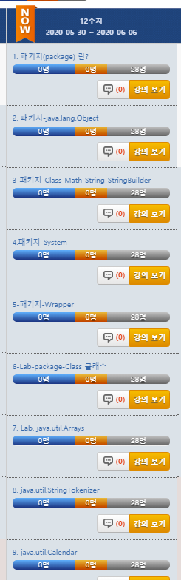
패키지 사용하기

Slide 3
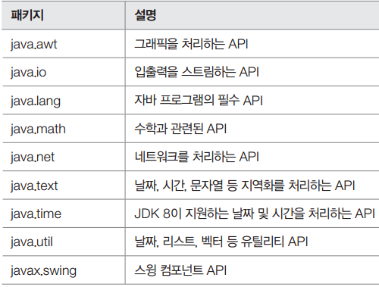
수업목표
패키지 의미
상호 관련 있는 클래스와 인터페이스를 한곳에 묶어 놓은 것
자바는 개발자가 편리하게 프로그래밍할 수 있도록 기본 패키지를 제공
Notes:
객체지향 프로그램의 주요 개념인

Slide 4
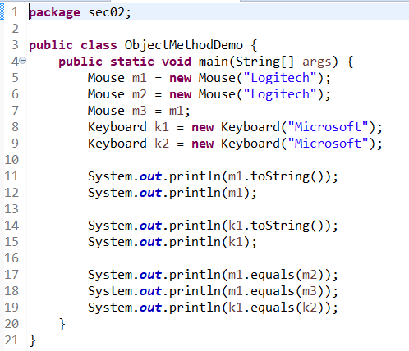
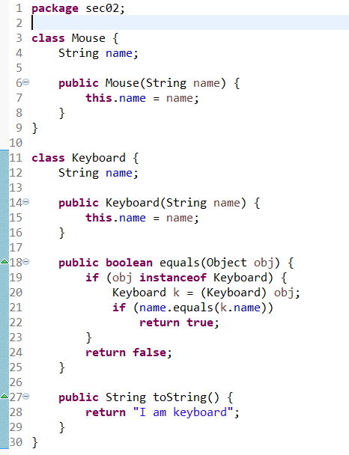
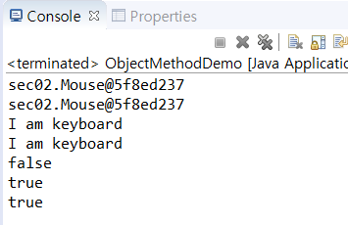
java.lang 패키지
Object 클래스

Slide 5

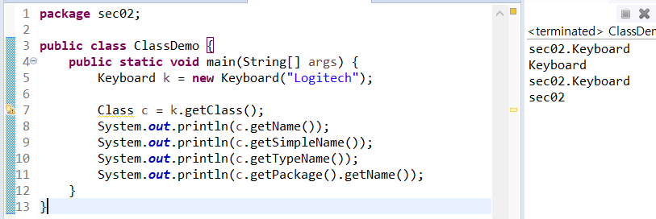
java.lang 패키지
Class 클래스
실행 중인 자바 프로그램 내부에 포함된 클래스와 인터페이스 정보를 제공하기위해 getName( ), getSimpleName( ) 등 다양한 메서드를 제공
Class클래스는 생성자가 없고 JVM이 대응하는 Class객체를 자동으로 생성
실행 도중 객체 정보를 얻으려면 getClass( )의 결과인 Class객체를 사용
Object

Slide 6
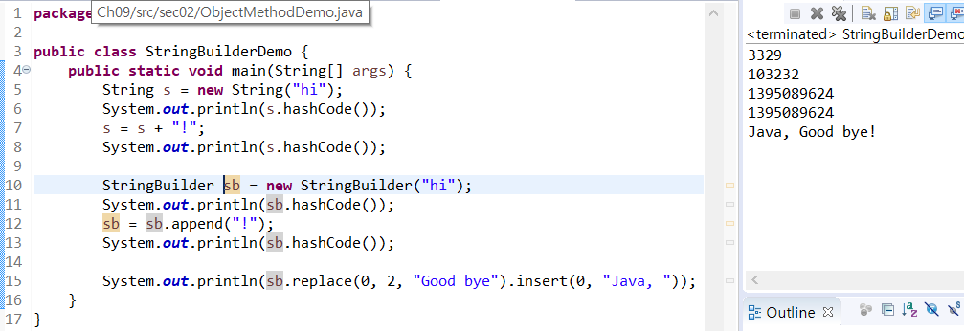
java.lang 패키지

Slide 7
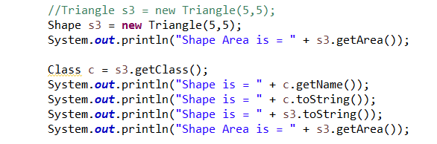
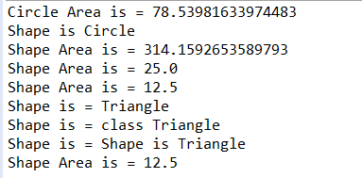
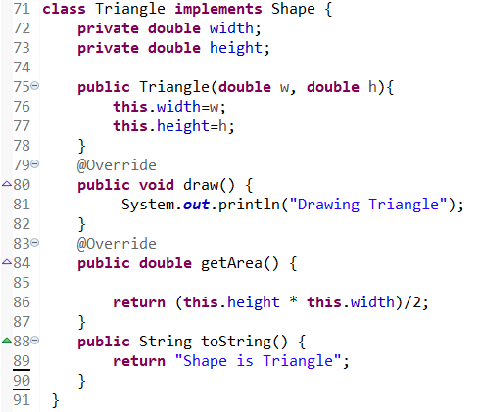
Lab. Class 클래스를 활용한 클래스 정보얻기

Slide 8
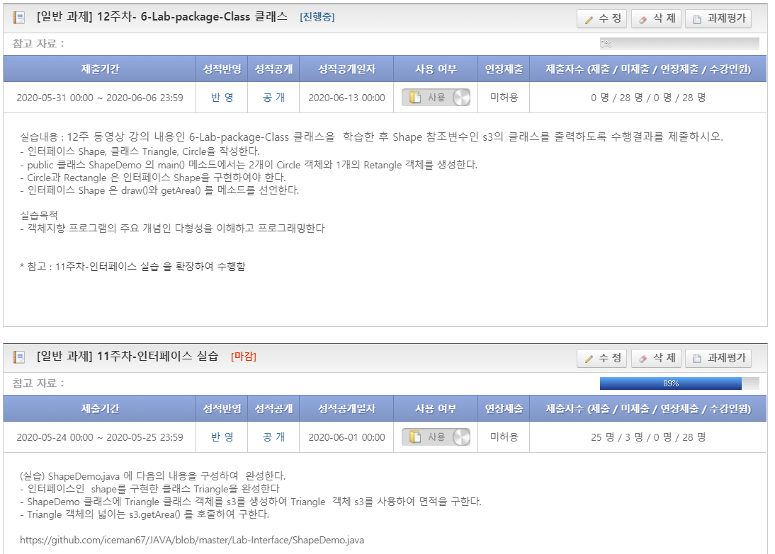
12주차 과제
클래스정보 얻기

